Slide 1
ИИ в медицине
Практика: Энцефалограммы и предсказания
otus.ru

Slide 2


Проверить, идет ли запись
Меня хорошо видно
& слышно?
Ставим “+”, если все хорошо “-”, если есть проблемы

Slide 3
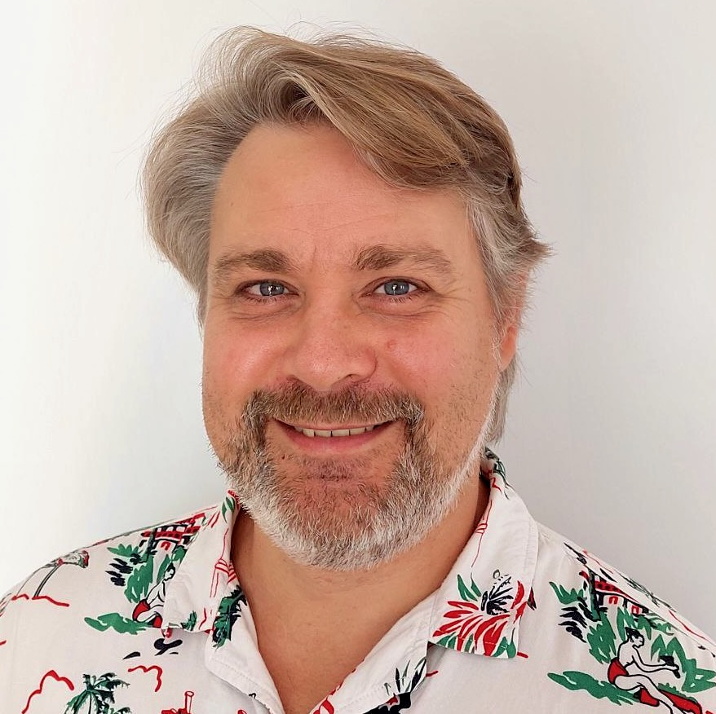
ИИ в медицине Практика: Энцефалограммы и предсказания
Тема вебинара
Игорь Стурейко
Руководитель курсов: Reinforcement Learning, ML Professional, ML Basic, MLOps, FinML
Teamlead, главный инженер проекта,
Физический факультет МГУ, PhD теоретическая физика
Опыт:
Более 15 лет занимался прикладной математикой и мат моделированием
(Data Scientist) (Python, С++) в НИИ ПАО Газпром
@stureiko (TG)
LinkedIn: igor-stureiko
@rl_fintech (Мой канал о моделях в бизнесе)

Slide 4










Правила вебинара
Условные
обозначения
Активно
участвуем
Индивидуально
Off-topic обсуждаем
в учебной группе
#Med-AI-2024-04
Время, необходимое
на активность
Пишем в чат
Задаем вопрос
в чат или голосом
Говорим голосом
Документ
Вопросы вижу в чате,
могу ответить не сразу
Ответьте себе или
задайте вопрос

Slide 5

Карта курса
Введение в проблематику и определение фокуса
Медицинские процессы =>
медицинские данные
Медицинские данные => датасеты
Датасеты => машинное обучение
Готовая модель => валидация, упаковка, внедрение, ??, PROFIT
Собственный проект

Slide 6
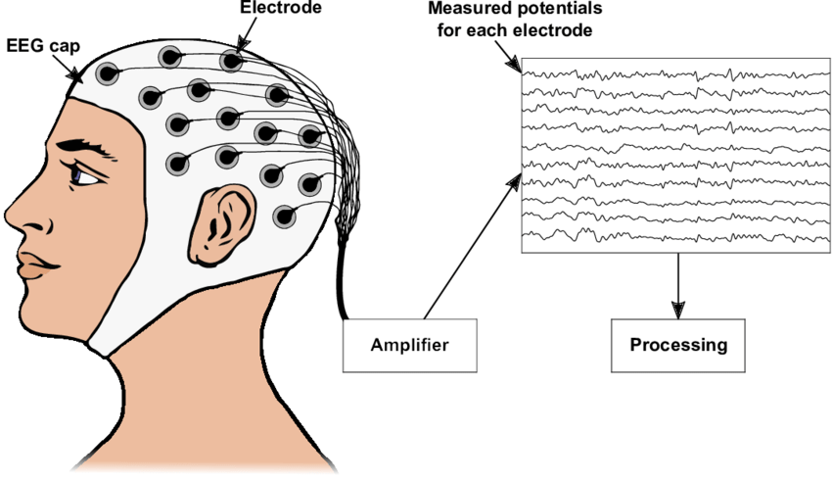
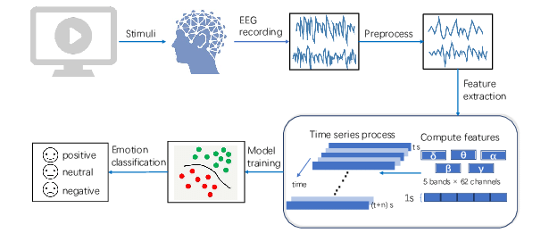
Маршрут вебинара
Введение
Постановка задачи
Исходные данные
Формирование признаков
Модель
Подбор параметров
Рефлексия

Slide 7
Практика

Slide 8
Практика
Основные шаги
1. | Загрузим исходные данные
2. | Построим дополнительные признаки
3. | Уменьшим размерность методом PCA
4. | Обучим модель
5. | Сделаем подбор гиперпараметров
6. | Для лучшей модели сделаем анализ чувствительности переменных

Slide 9

Вопросы?
Ставим “+”,
если вопросы есть
Ставим “–”,
если вопросов нет

Slide 10
Рефлексия

Slide 11
Заполните, пожалуйста,
опрос о занятии
по ссылке в чате

Slide 12



Следующий вебинар
04 июля 2024
Кейс: Анализ генетических последовательностей
Ссылка на вебинар будет в ЛК за 15 минут
Материалы
к занятию в ЛК — можно изучать
Обязательный материал обозначен красной лентой

